Slide 1
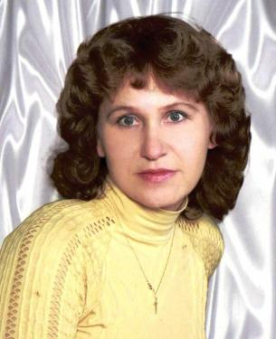
Конкурс «Воспитатель года – 2014»
Портфолио
Багузовой Марины Петровны
Воспитателя
Муниципального бюджетного дошкольного
образовательного учреждения «Ибресинский детский сад «Радуга»

Slide 2

Содержание:
Общие сведения
Результаты педагогической деятельности
Совместная деятельность педагога с детьми

Slide 3

Общие сведения
Фамилия, имя, отчество | Багузова Марина Петровна
Дата и место рождения | 03.12.1967 г. п. г.т. Ибреси Чувашской Республики
Образование | Среднее специальное: Чебоксарское педагогическое училище Министерства Просвещения, 06.07. 1988 г., ЛТ №654692
Трудовой стаж Педагогический стаж | 28 лет 7 месяцев 25 лет 7 месяцев
Наличие квалификационной категории | 1-ая квалификационная категория

Slide 4
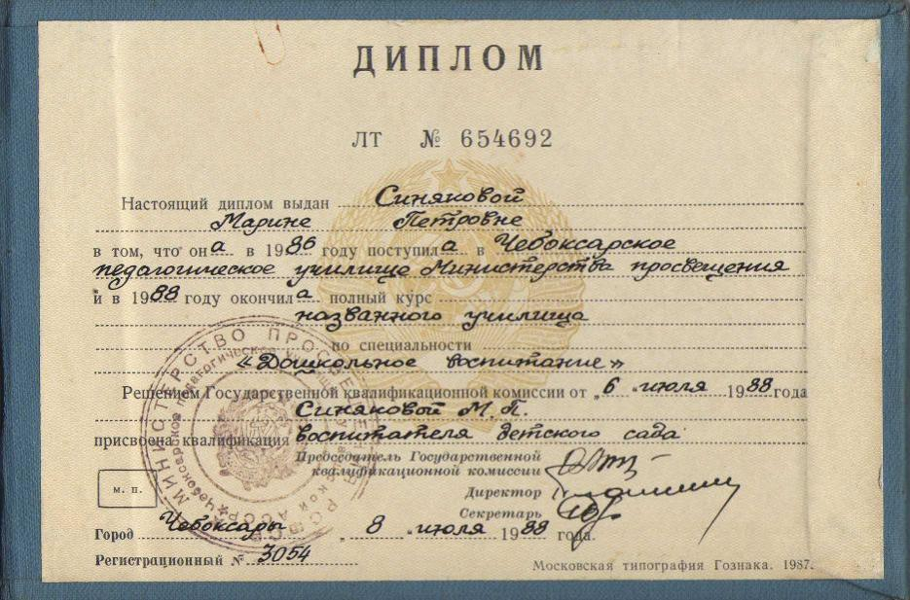
Образование

Slide 5
Общие сведения
Повышение квалификации | Курсы по теме «Современные подходы к формированию базиса личностной культуры ребенка-дошкольника от 27.09.2010 г.по 16.10.2010г. Рег. номер 10992
Награды | Грамота администрации района п.г.т.Ибреси (сентябрь, 2004г). Грамота 2-ое место в Республиканском конкурсе инновационных проектов «Информационно -коммукативных технологий » в творчестве работников образования, посвященном Году Учителя в России и Чувашии (Приказ от 11.10.2010 года №1661). Диплом Лауреата регионального этапа Всероссийского конкурса «Детские сады - детям» в номинации «Лучший воспитатель детского сада».(декабрь, 2010г) Диплом победителя районного конкурса «Светофорик» в номинации «Лучший воспитатель по обучению детей правилам дорожного движения и их пропаганде среди родителей» (Приказ РОО от 02.06.2012 №126)

Slide 6


Награды

Slide 7

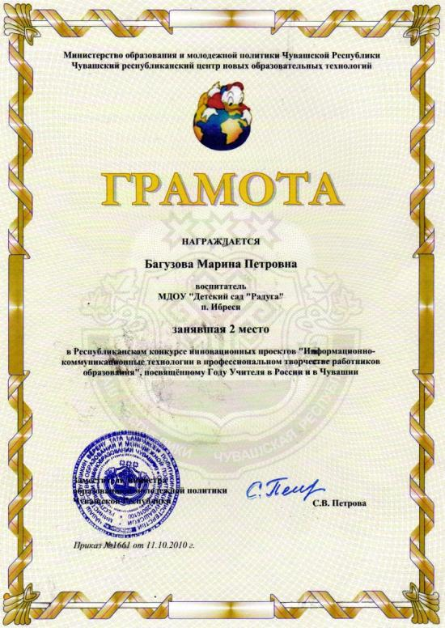
Награды

Slide 8
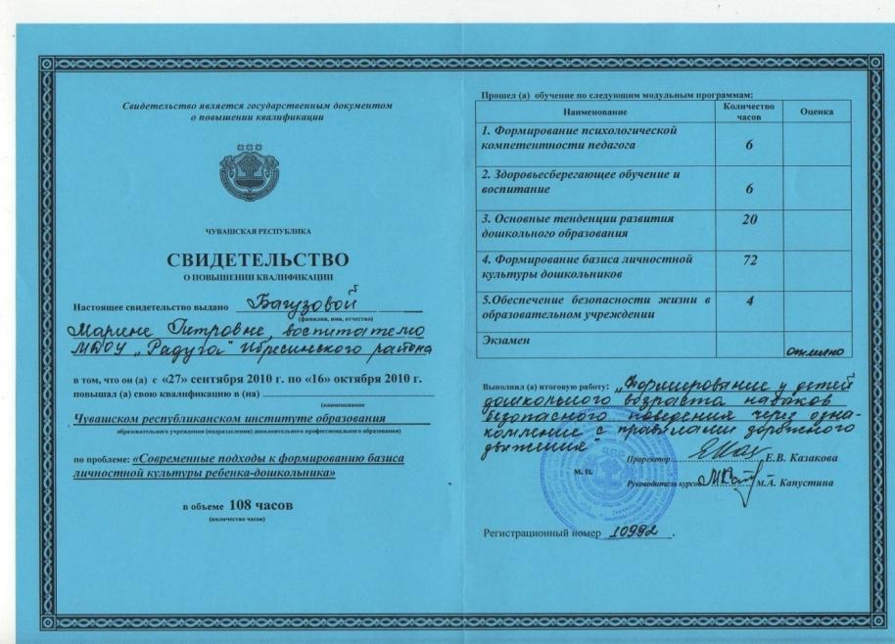
Повышение квалификации
Курсы по теме: «Современные подходы к формированию базиса личностной культуры ребенка-дошкольника от 27.09.2010 г.по 16.10.2010г. Рег. номер 10992

Slide 9

Результаты педагогической деятельности за 2010–2013 уч.г.
Сравнительный анализ педагогической деятельности за 3 года на основании участия воспитанников в конкурсах.

Slide 10
Промежуточные Результаты Освоения воспитанниками общеобразовательной и дополнительной программы, сформированности у них ключевых компетентностей
Прослеживается позитивная динамика освоения основной общеобразовательной программы
Прослеживается позитивная динамика освоения программы по сохранению и укреплению здоровья воспитанников «Здоровый ребенок»:

Slide 11
Сравнительный анализ педагогической деятельности за 3 года на основании участия воспитанников в конкурсах

Slide 12
Научно-методическая деятельность
Использование методических материалов и учебно-методической литературы
Используемые образовательные технологии
Применение педагогической диагностики для оценки образовательных результатов
Использование ИКТ в образовательном процессе
Информация об участии в профессиональных и творческих педагогических конкурсах, проведении семинаров
Работа в творческой группе по использованию ИКТ в образовательном процессе
Сотрудничество с другими учреждения

Slide 13

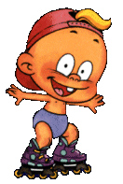
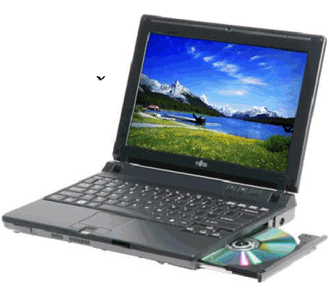
Используемые образовательные технологии
Применение здоровьесберегающих технологий
Применение информационно - коммуникативных технологий
Применение технологии проектирования

Slide 14
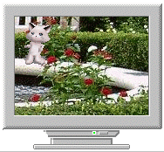
Использование ИКТ в образовательном процессе
В методической копилке собрано 56 презентаций. Из них собственных разработок: 6 презентаций, и 5 видео роликов.
Список используемых Интернет- ресурсов:
№ | Название сайта | Адрес
1. | Портал Солнышко | http://www.solnet.ee/contests/index.php
2. | О Детстве | http://www.o-detstve.ru/index.html
3. | Мультимедиа для дошколят | http://lutiksol.narod2.ru/
4. | Конспекты занятий в детском саду | http://konspekt.vscolu.ru/
5. | Страна мастеров | http://stranamasterov.ru/
6. | Воспитание детей дошкольного возраста | http://doshvozrast.ru/rabrod/rabrod.htm
7. | ДЕТсад | http://detsad-kitty.ru/
8. | ЦНОТ | http://www.ege21.ru/
9. | Челябинский дошкольный портал | http://forchel.ru/
10. | Образовательный портал «Мой университет» | http://moi-universitet.ru/
11. | Детские электронные презентации | http://moi-universitet.ru/

Slide 15
Информация об участии педагога в профессиональных и творческих конкурсах, проведение семинаров
Уровень | Название конкурса | Год | Результат
Международный
Всероссийский | «Детские сады- детям» | 2010 | Лауреат
 | Конкурс методических разработок «Экскурс в мир аграрных профессий» | 2011 | Участие
Региональный | Конкурс инновационных проектов «Информационно -коммукативных технологий » в творчестве работников образования, посвященном Году Учителя | 2010 | 2-ое место
 | Конкурс лучших педагогических работников дошкольных образовательных учреждений на получение премии Президента Чувашской Республики | 2011 | Участие
 | « Светофорик» | 2012 | Участие
 | «Лучшее озеленение и благоустройство населенного пункта Чувашской Республики» | 2013 | Участие
Муниципальный | «Светофорик» в номинации «Лучший воспитатель по обучению детей правилам дорожного движения и их пропаганде среди родителей» | 2012 | Победитель
ДОУ | конкурс на лучший благоустроенный участок . | 2012 | Участие
Проведение семинаров:
Семинар-практикум «Использование Инновационных образовательных технологий в воспитательно-образовательном процессе» (март, 2011г.)

Slide 16


Совместная деятельность педагога с детьми
Данные об участии воспитанников в творческих конкурсах
Авторские сценарии, презентации и видеоролики познавательных и досуговых мероприятий

Slide 17



данные об участии воспитанников в творческих конкурсах
Уровень | Название конкурса | Год | Результат
Муниципальный | Конкурс детского и юношеского творчества «Мама- хранительница семейного очага», | 2013 | Два 1-х места
 | «Солнце, воздух и вода наши лучшие друзья» | 2013 | Участие
ДОУ | «Весенние нотки» в номинации «Песенное творчество» | 2013 | 1-ое место
 | «Конкурс кормушек» | 2013 | 2-ое место

Slide 18

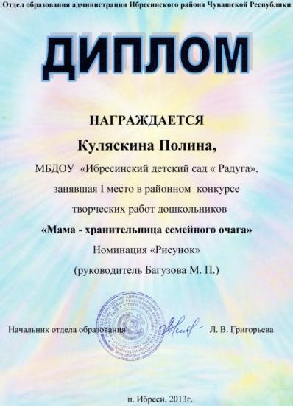
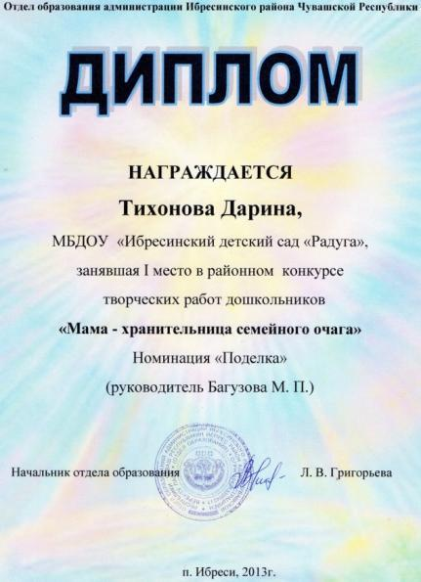
Муниципальный уровень участия в творческих конкурсах
Конкурс детского и юношеского творчества «Мама-хранительница семейного очага» (2 первых места)

Slide 19


Авторские сценарии, презентации и видеоролики познавательных и досуговых мероприятий
Год создания - 2011г.
«Маленькая страна»

Slide 20
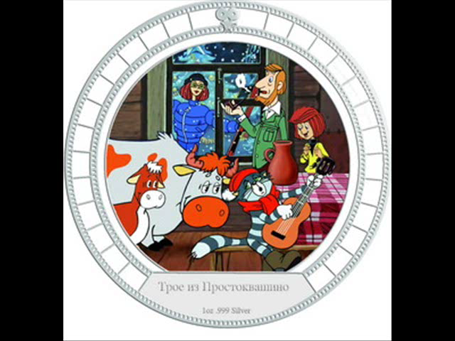

Год создания – 2012г
«Осень в Простоквашино»

Slide 21

Спасибо за внимание!
ПРОДОЛЖЕНИЕ СЛЕДУЕТ……

